Slide 1
История школьной формы

Slide 2
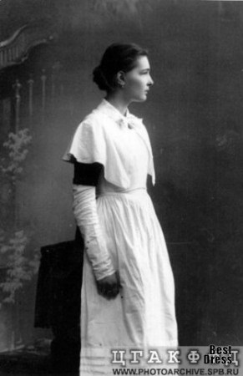
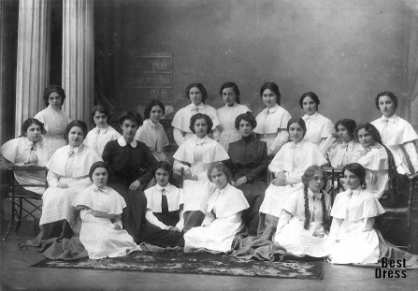
В 1764 году Екатерина II основала Смольный институт благородных девиц

Slide 3
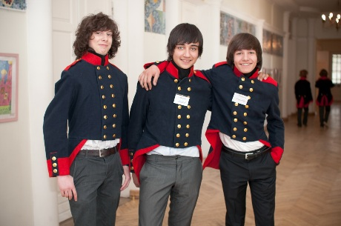
Самой известной считается форма Императорского Царскосельского Лицея.

Slide 4


В 1834 году была утверждена общая система всех гражданских мундиров в Российской империи

Slide 5


фасон формы менялся несколько раз –
1855, 1868, 1896 и 1913 годах

Slide 6
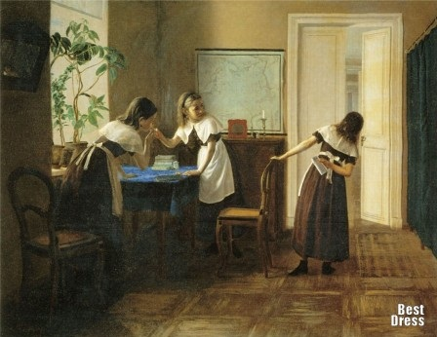
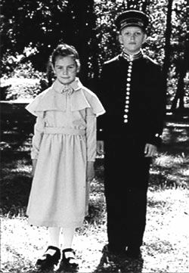
Форма для девочек была утверждена на целых 60 лет позже мальчиковой - в 1896 году.

Slide 7
В 1918 году вышел декрет
"О единой школе...", который отменял школьную форму, как наследие царско-полицейского режима

Slide 8
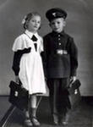
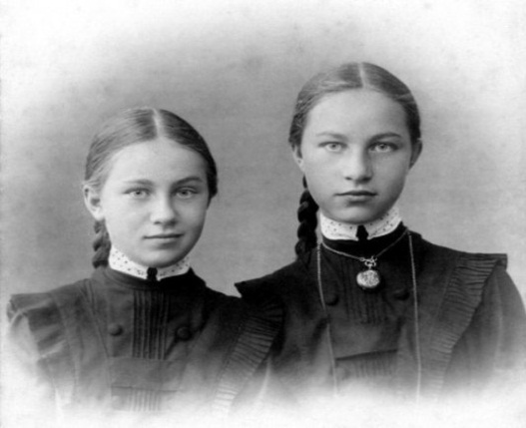
1949 год, снова вводится единая форма - коричневое шерстяное платье с чёрным или белым фартуком для девочек и военные гимнастёрки для мальчиков.

Slide 9
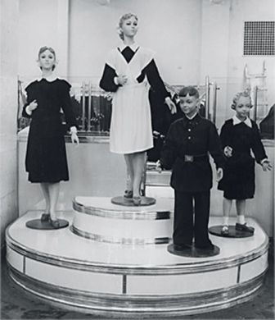
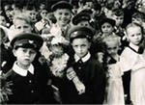

В обычные дни полагалось носить чёрный передник с чёрными или коричневыми бантами, в праздничные дни белый передник с белыми бантиками.

Slide 10

В 1962 году гимнастёрки поменяли на серые шерстяные костюмы, но милитаризированного вида они не потеряли. Важными аксессуарами была фуражка с кокардой и ремень с бляхой. Строго регламентировались причёски - под машинку, как в армии.

Slide 11
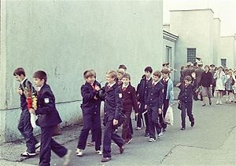

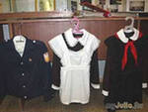
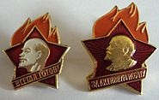
1973 году мальчиков нарядили в форму - синие полушерстяные костюмы, курточка джинсового кроя и брюки. На рукаве курточки была пластиковая эмблема с книжкой и солнышком

Slide 12
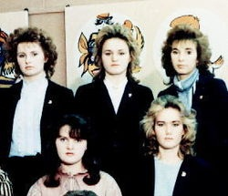

1976 году в школьную форму вошёл синий полушерстяной костюм-тройка (пиджак, жилет, юбка).

Slide 13
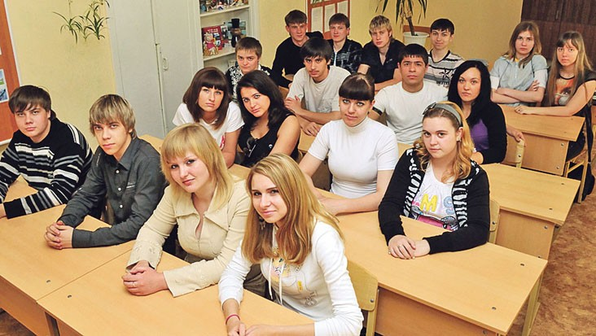
В 1988 году форменная история плавно двинулась к концу.
В 1992 году советская форма была отменена окончательно.

Slide 14
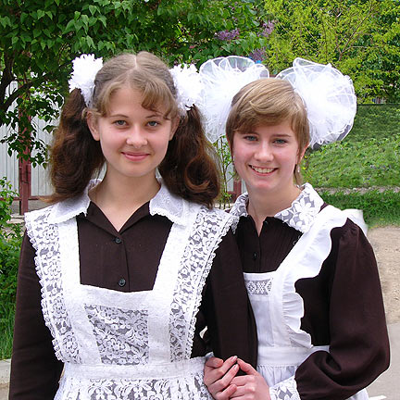
Школьная форма советского времени , как символ прощания со школой.

Slide 15
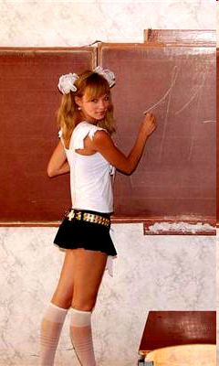

Slide 16

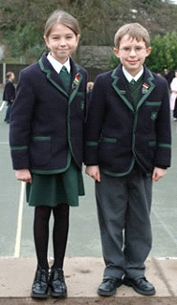

Школьники Англии

Slide 17
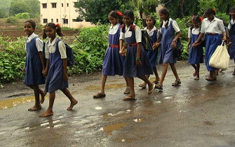
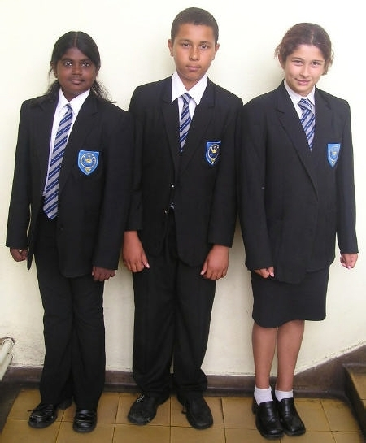
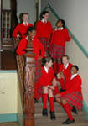
Индия, Ирландия, Австралия, Сингапур, Южная Африка

Slide 18

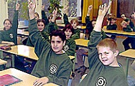
Германия

Slide 19

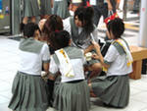
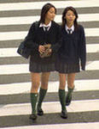
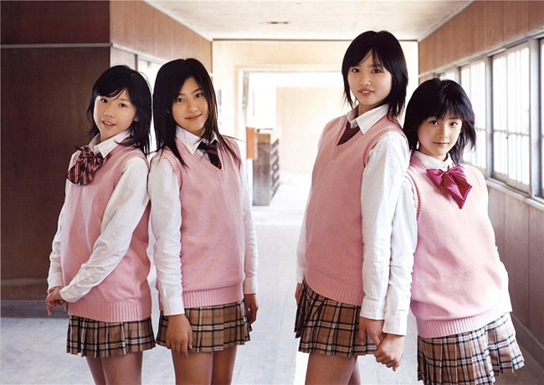
Япония

Slide 20


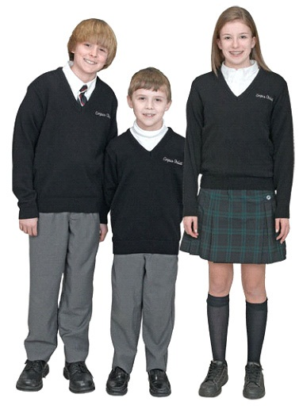
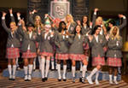
США

Slide 21

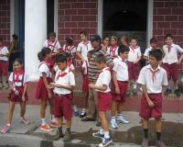
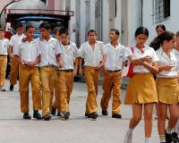
Куба

Slide 22

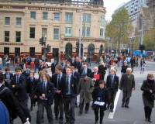
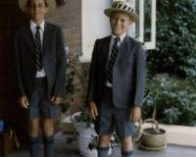
Австралия

Slide 23

— Дети должны с детства приобщаться к тому, что костюм – это нечто большее, чем просто одежда. От того, как ты выглядишь, зависит, как с тобой будут общаться окружающие, – считает модельер Вячеслав Зайцев. Возможно, для повышения собственной самооценки школьный дресс-код может оказать огромную услугу, ведь он позволяет одеваться стильно, хотя и строго.

Slide 24
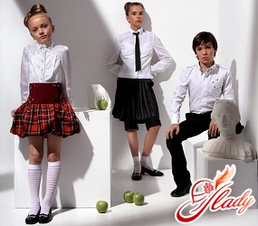
Стильно! Модно! Школьно!

Slide 25
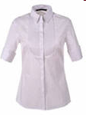
блузы и рубашки

Slide 26



костюмы

Slide 27
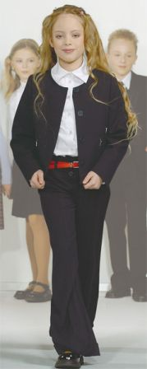
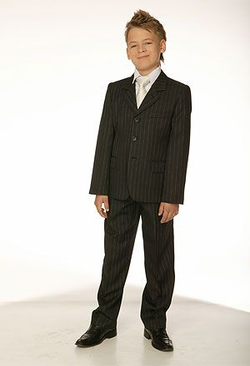
Деловой стиль

Slide 28



Slide 29
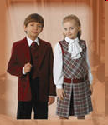
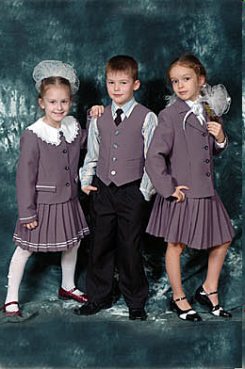

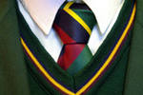

Slide 30

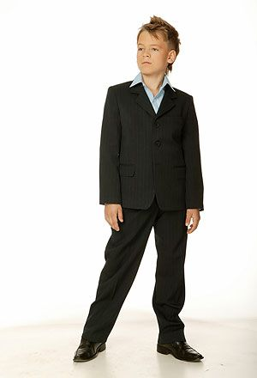


Slide 31
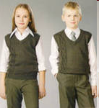

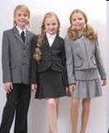
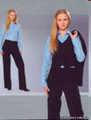

Slide 32

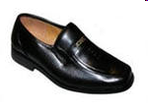
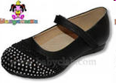
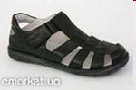

Slide 33
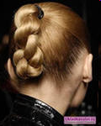
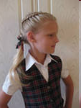
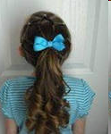
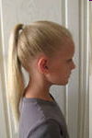
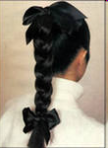

Slide 34
